Slide 1



Electronic Signals System For Railways Safety
- تحت اشراف /
الــفــرقة الــثــانــيــة
برنامج الميكاترونيكس
دكتور / حـســيـــن ابـراهـيـم
مهندس / مصطفى الحاجري

Slide 2

OUR CONTENTS
00
INTRODUCTION
WE WILL TALK ABOUT EGYPTION RAILWAYS AND INTRLOCKING SIGNALS SYSTEMS AND DISCUSS SOME ACCIDENTS AND IT,S SOLUTIONS
01
CHAPTER 1 / SLIPWAY
HERE WE WILL EXPLAIN THE SLIPWAY IN PROJECT BY USING ARDUINO UNO AS A CONTROL UNIT, SERVO MOTOR, IR SENSOR, BUZZER
02
CHAPTER 2/RF WIRELESS TO AVOID TRAIN ACCIDENTS
IN OUR PROJECT WE USE RF AS A WAY TO PROTECT AGAINST THE COLLISION OF TWO TRAINS IF THEY ARE ON THE SAME DIRECTION OR RAIL
03
CHAPTER 3/LOAD CELL PROTECT TRAINS - SLIPWAY
IN THIS PART WE WILL EXPLAIN THE FEATURE OF THE LOAD CELL IN OUR PROJECT , AND HOW WE USE IT TO PROTECT PROTECT TRAINS - SLIPWAY
05
CHAPTER 4 / THE SEPARATION OF RAIL CARS
HERE WE WILL EXPLAIN THE SLIPWAY IN PROJECT BY USING ARDUINO UNO AS A CONTROL UNIT, SERVO MOTOR, IR SENSOR, BUZZER
06
RECOMMENDATIONS AND CONCLUSION

Slide 3

INTRODUCTION

Slide 4
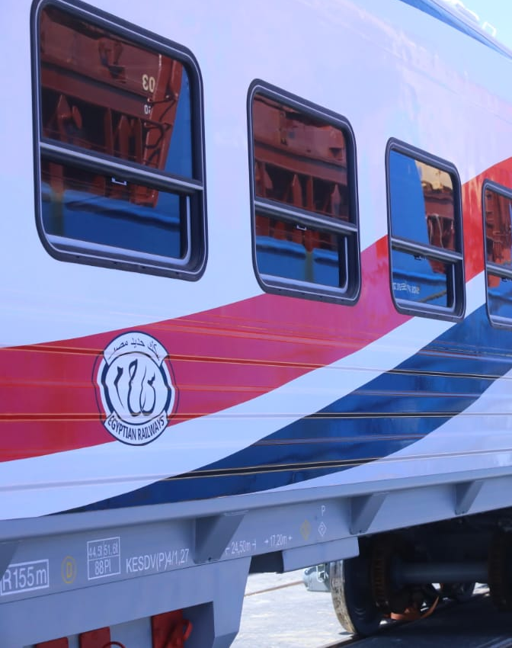
الهيئة القومية لسكك حديد مصر (س ح م ) تم تاسيسها في عام 1853 و أشرف علي بنائها الخدويوي اسماعيل وهي شركة قطاع عام تمتلكها الحكومة المصرية بالكامل و تشغّل خطوط السكك الحديد المصرية والتي هي الثانية في العالم حيث تأسست بعد تأسيس السكك الحديد البريطانية بفترة وجيزة تعاني اليوم من خلل في منظومة الصيانة و تداعيات إهمال أصابها على مدى عقود فاتت مما يجعل معدل الحوادث عليها أعلى بكثير من نسب باقي دول العالم
Progress Company
و يبلغ عدد المحطات والمواقف و نقط البلوك على الشبكة أكثر من 705 محطة منها عشرون محطة رئيسية في عواصم المحافظات في الدلتا والقناة و الوجه القبلي وبذلك تربط شبكة السكك الحديدية الوادي من أقصاة إلى أدناة على طول أكثر من 1000 كيلو متر و تصل الخطوط الحديدية بين معظم المراكز العمرانية و الاقتصادية في البلاد مثل الموانئ على البحرين الأحمر و المتوسط و مراكز الشحن الخام و المصانع فضلا عن جميع المدن و المراكز الأخرى في شبكة هائلة و متسعة من الطرق الحديدية الحديثة المجهزة لتشغيل جميع أنواع القطارات ذات السرعات العالية عليها. لتأمين السلامة ولمنع الحوادث نحتاج إلى أنظمة تحكم بمسار القطار

Slide 5
بعض حوادث سكك حديد مصر
2021
3 FEB
2021
26 MAR
2021
18 APR
أثناء مرور قطار 2010 «القاهرة / أسوان» على مزلقان فزارة المطور؛ بين محطتي ديروط والقوصية اقتحمت عربة نصف نقل مجهزة بونش، الحارة المخالفة للمزلقان وهو مغلق مما أدى إلى اختراق غراب الونش الموجود على العربة كابينة جرار القطار؛ ووفاة مساعد سائق القطار و2 من عمال هندسة سكة متواجدين بالجرار.
اصطدام قطار مكيف بقطار ركاب من الخلف بدائرة مركز طهطا بسوهاج ما نتج عنه خروج 3 عربات عن القضبان راح ضحية الحادث 32 مواطنًا وأصيب 108 مواطن.
خرج قطار متجه من القاهرة الي المنصورة عن القضبان قرب محطة سكة حديد طوخ وراح ضحية الحادث عدد من المواطنين بالإضافة إلى إصابة ما يقرب من 103 أشخاص .

Slide 6
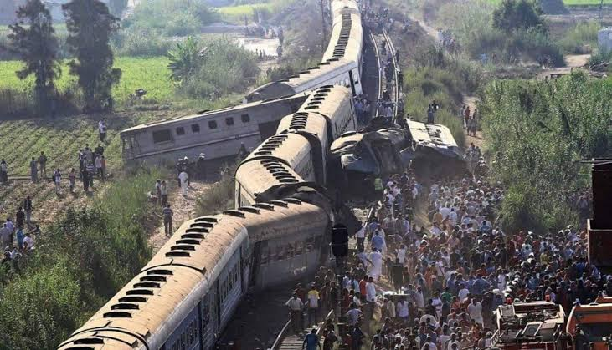
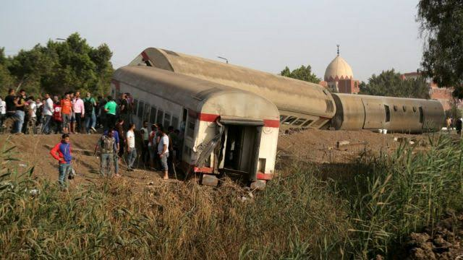
صور بعض الحوادث

Slide 7
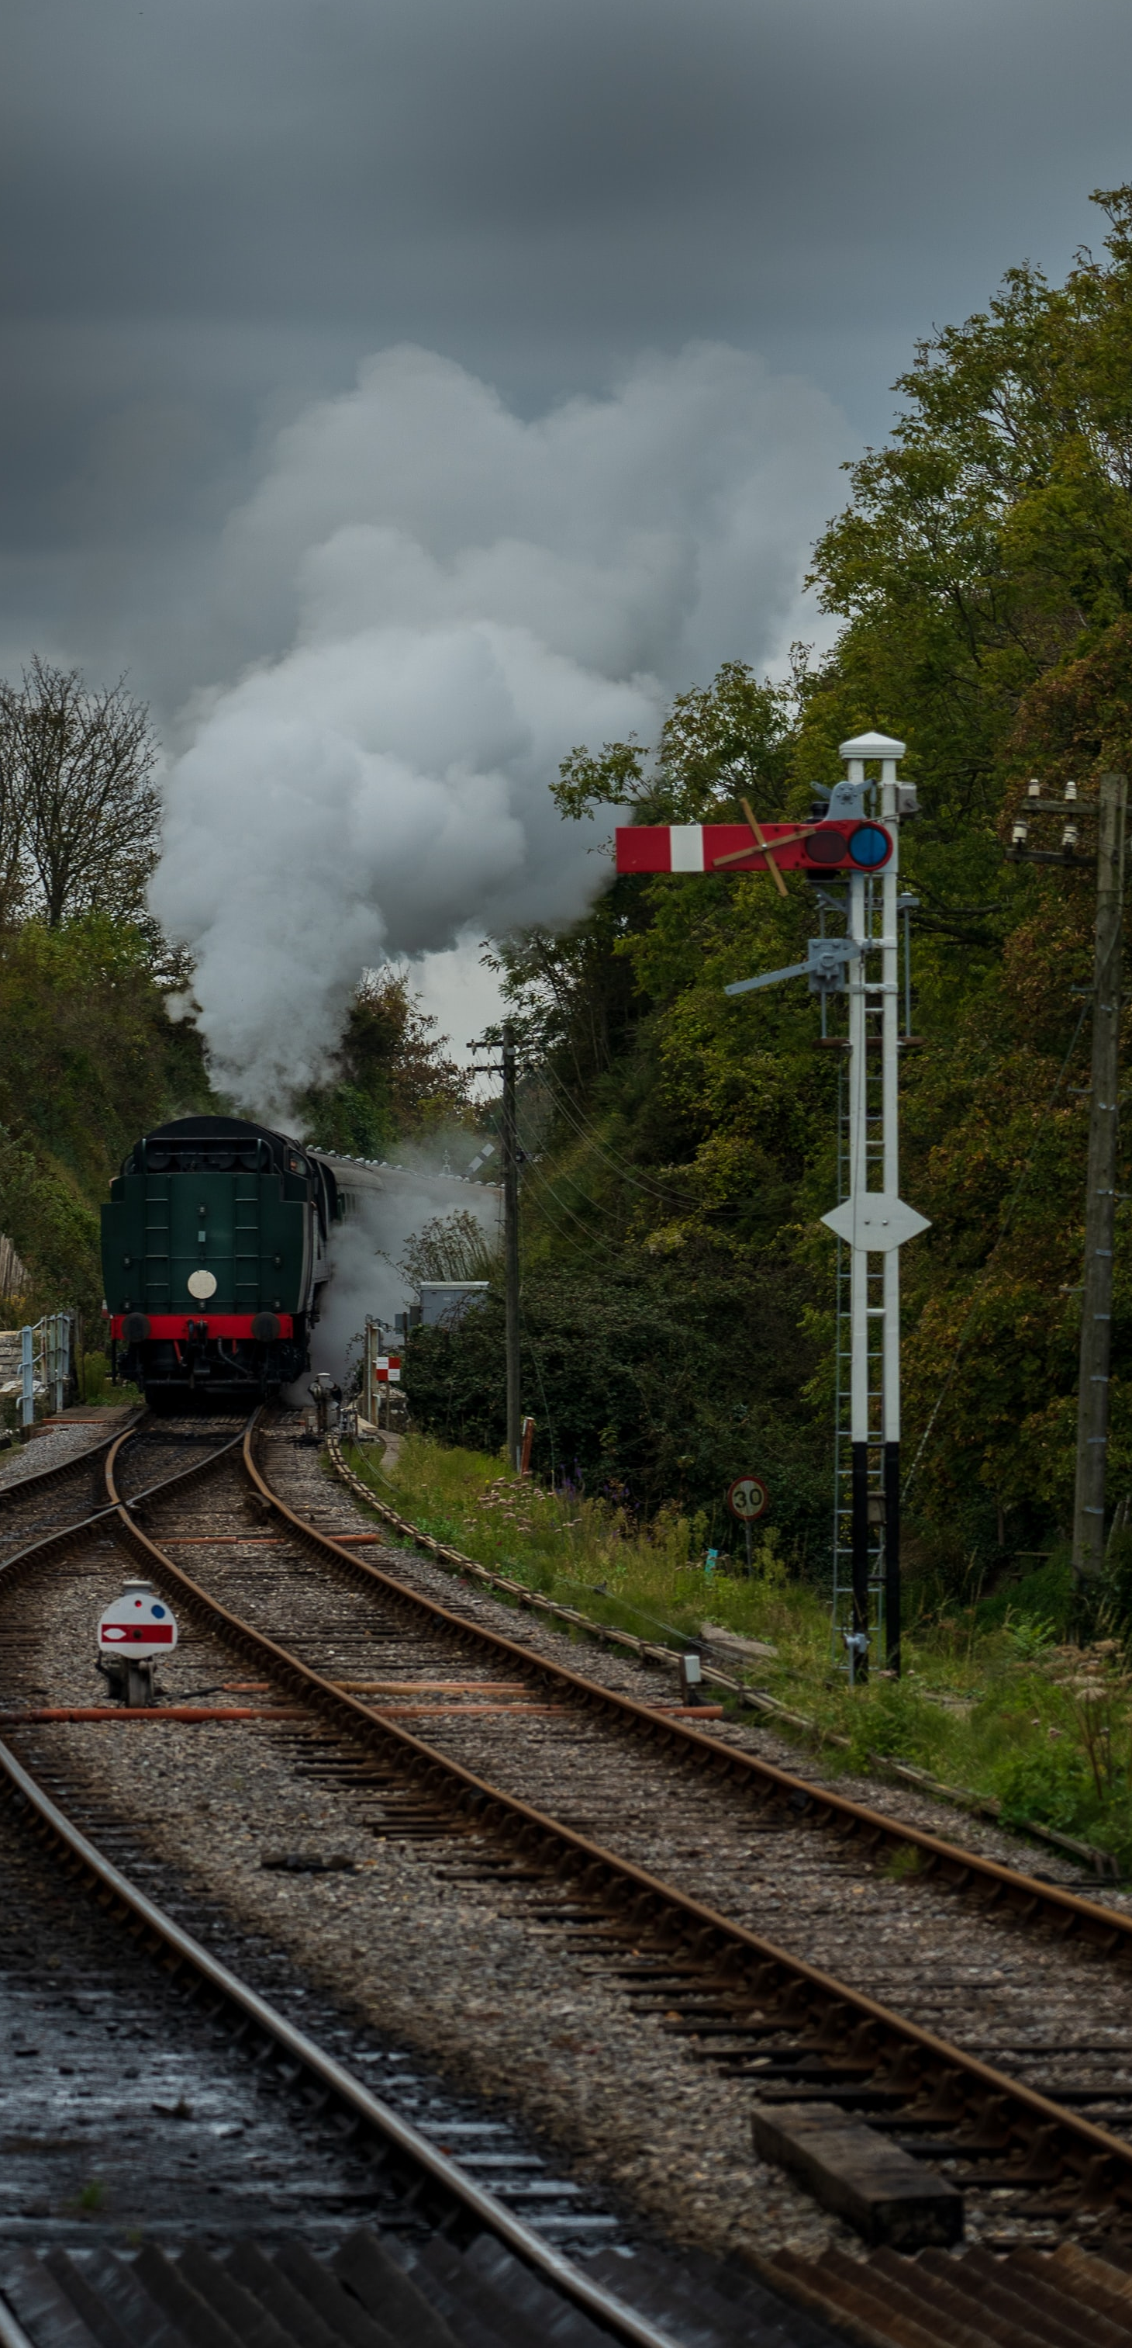
RAILWAYS
INTERLOCKING
Mechanical
Relay system
Electronic

Slide 8
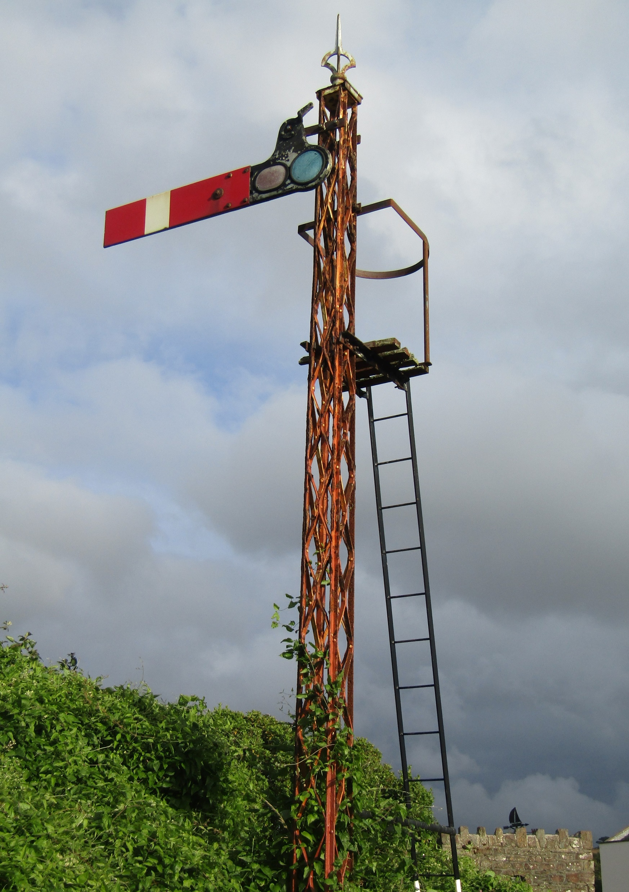
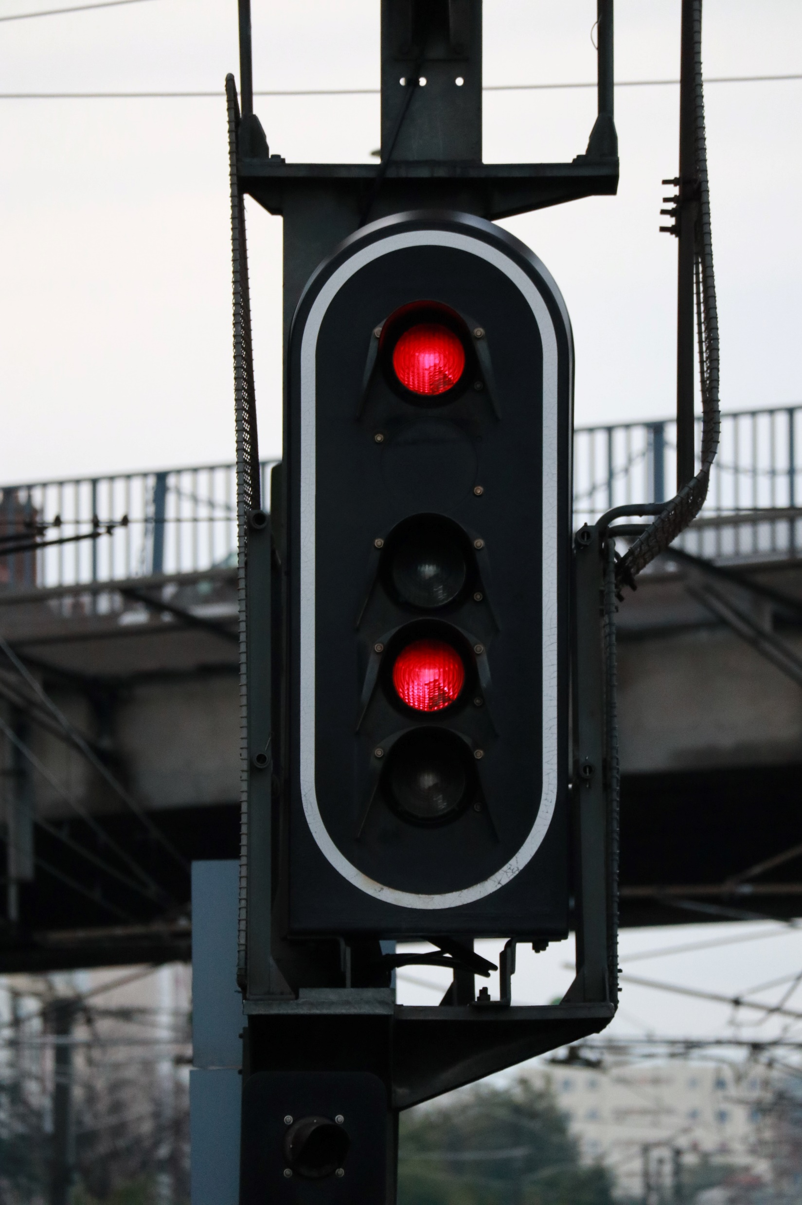
نظام التحكم الميكانيكي /
نظام التحكم الميكانيكي في السكك الحديدية هو نظام للتحكم عن بعد في التحويلات والإشارات المعدنية وكل العناصر المتحركة الأخرى التحريك عن بعد يتم بنقل القوة العضلية إلى العناصر المعنية عن طريق استخدام الأذرعة الحديدية المرتبطة ببكرات ومسننات وكابلات معدنية
نظام التحكم الكهربائي /
من مميزاته القدرة على تحويل قوانين سير القطارات إلى دارات كهربائية باستخدام الريلاي كما أن من الميزات الشاشة المعدنية رسم عليها مخطط للسكك في المحطة وزودت بمصابيح صغيرة مختلفة الألوان تساعد على تتبع حركة القطارات ومراقبة الإشارات الضوئية.

Slide 9
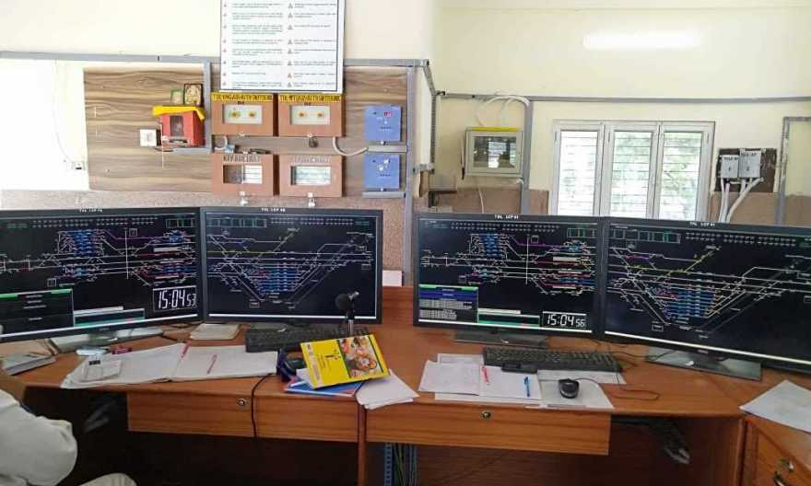
نظام التحكم الالكتروني /
في منتصف الثمانينات دخل الحاسوب عالم القطارات وظهر مايسمى بالنظام الإلكتروني للتحكم في السكك الحديدية. يتكون هذا النظام من ثلاث طوابق
طابق المراقبة -- طابق التحكم المركزي -- طابق التحكم
بالعناصر الخارجية
من مزايا النظام الإلكتروني للتحكم في السكك الحديدية
صغر الحجم وأناقة التصميم
سهولة تطوير وتعديل النظام
القدرة الفائقة على تزويد المراقب بالمعلومات الإضافية
ATC

Slide 10
و بعد كل هذه الحوادث فكرنا في تطوير شبكه السكه الحديد وعمل بعض وسائل الأمان .
Rf WIRELESS
Servo motor - IR
LED
Load cell sensor

Slide 11
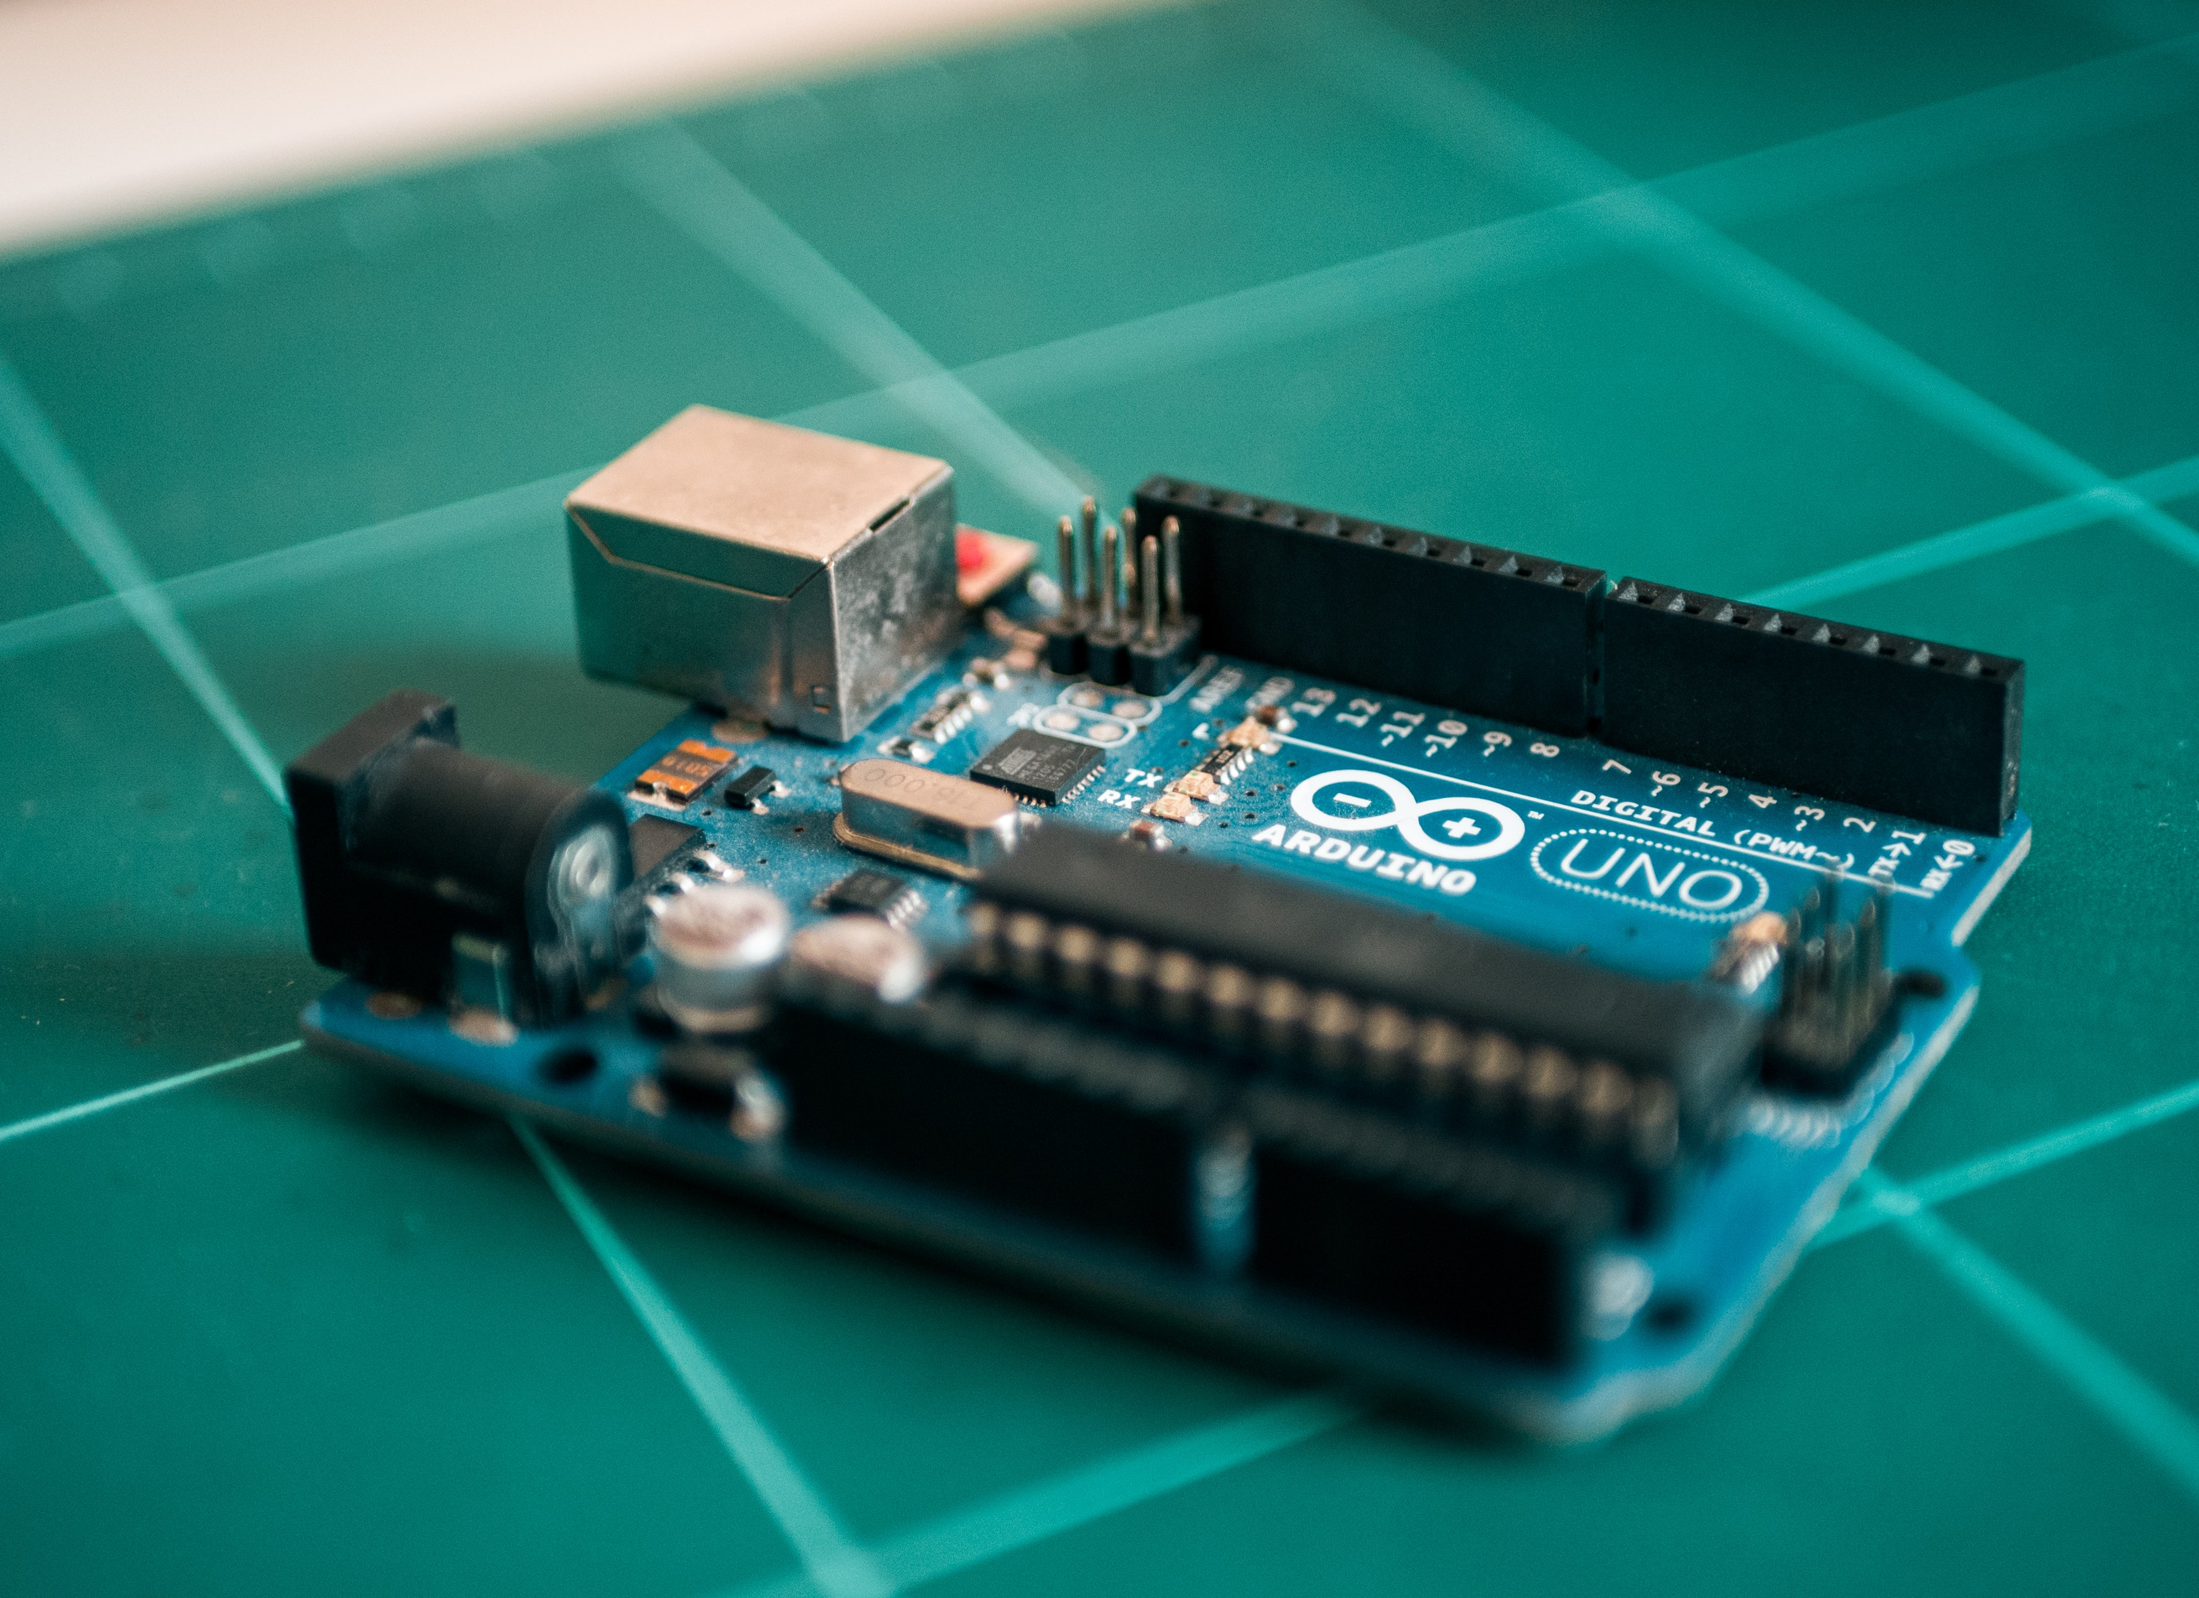
IR SENSOR - SERVO MOTOR CIRCUIT
CIRCUIT IDEA
When The Train Passes In Front Of The First Sensor, The Servo Motor Rotates 90 Degrees And An Alarm Bell Alerts Pedestrians At The Crossing. When The Train Passes Completely And The Second Sensor Receives A Physical Signal From The Movement Of The Train, The Engine Will Return To Its Normal Position And The Alarm Bell Will Stop Working.

Slide 12
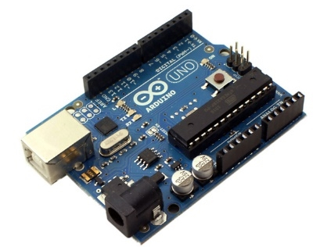
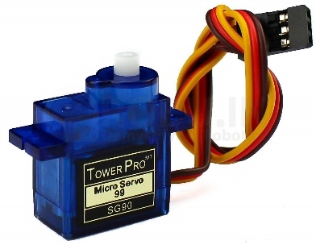
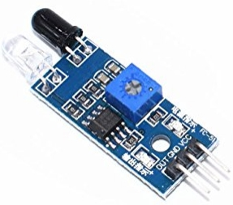
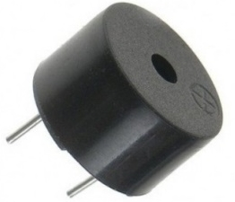
CIRCUIT COMPONENTS
1st
3st
control unit Arduino uno
2 Sensor IR
2st
4st
Servo Motor
Alarm

Slide 13
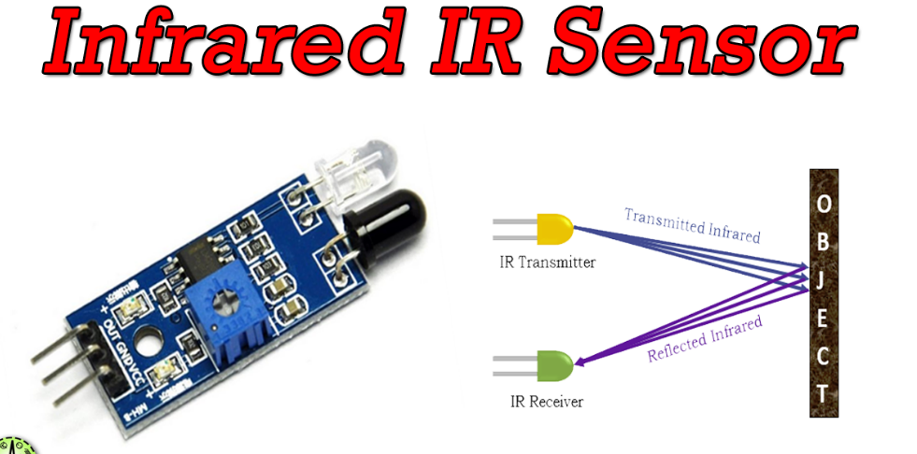
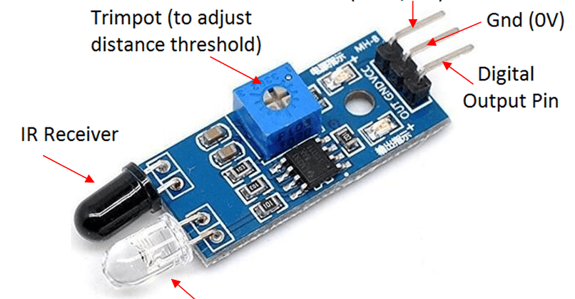
WORKING THEORY
CONFIGURATION
Uses
It Is Used In Motion Detectors Used In Construction Services To Operate Lights And Alarm Systems
It Can Detect Colors It Can Be Used Digitally Or Analogue

Slide 14
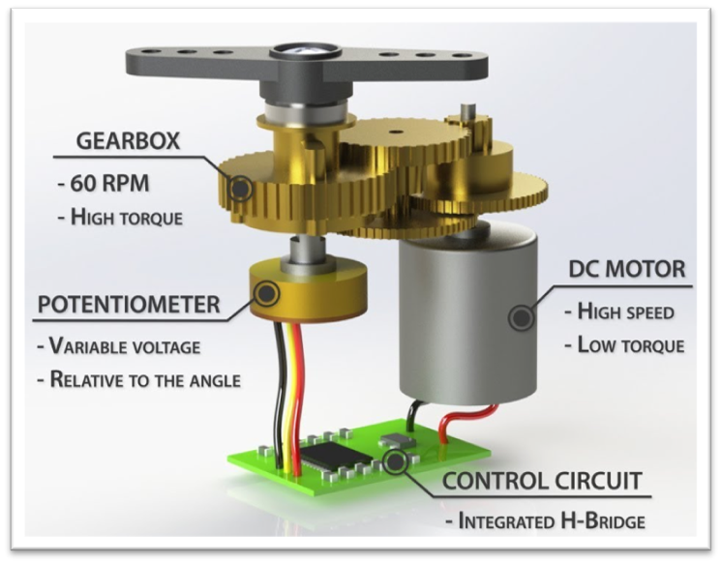
SERVO MOTOR
The servo motor is made up of four parts: a normal DC motor, a gear reducer, a position sensor, and a control circuit
A servo is a motor that allows precise control of angle, acceleration
and speed, capabilities that an ordinary motor does not have
A wire (black/brown) is connected to ground, a wire (white/yellow) is connected to the console, and a red wire is connected to the power supply.
Features of the servo motor:
1- Superfast response, meaning that the engine speed reaches the required value in a short time.
2- The engine accepts repeated disconnection and connection operations, no matter how many.
3- High power for the size and power of the engine.

Slide 15
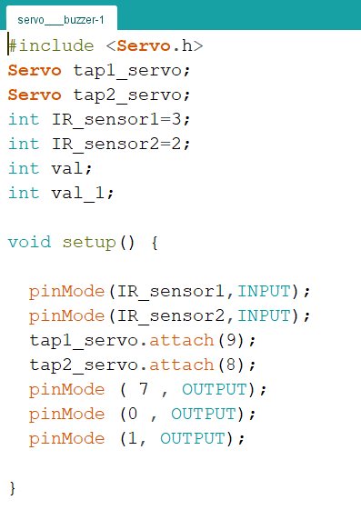
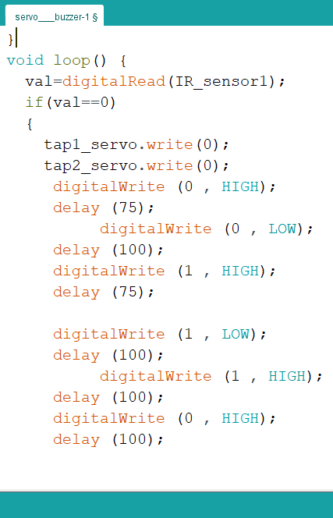
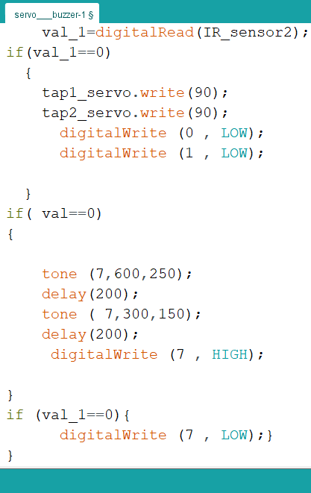
PROGRAMMING CODE

Slide 16
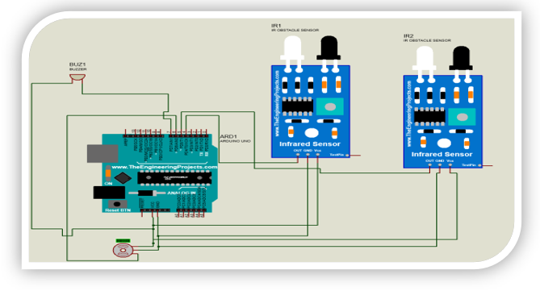
Connecting the sensor :
The two terminals, GRD, 5V are connected to the output of the GRD, 5V on the arduino. The control end is connected to an output from the digital outputs on the arduino.
Connecting the servo motor :
The terminals GRD, 5V, are connected to the output of the GRD, 5V on the arduino and The control terminal is output from the digital outputs in the arduino.
Connecting the alarm bell:
CONNECTION OF
THE CIRCUIT
The positive terminal is connected to the output of the Arduino control outputs, and the negative terminal to GND.

Slide 17
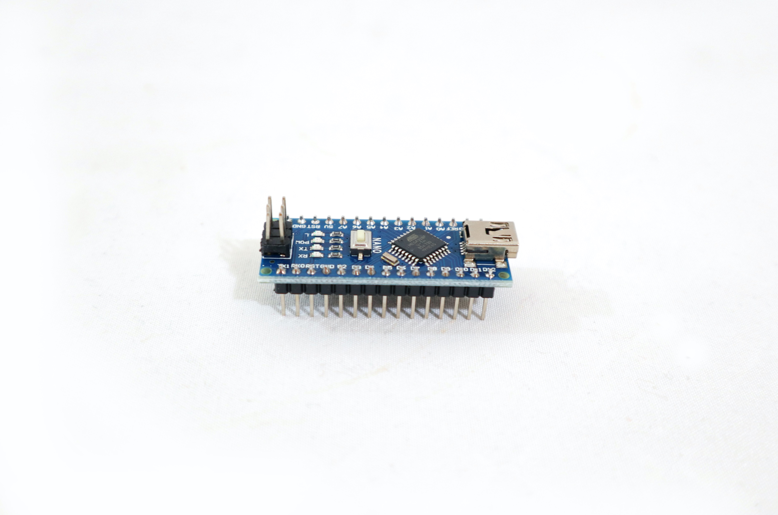
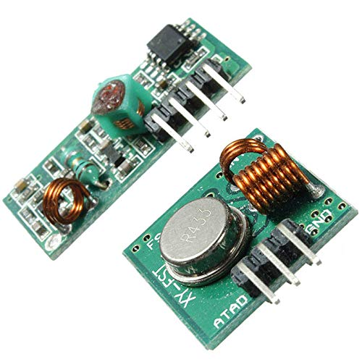
RF TRANSMITTER – RECEIVER
WITH ARDUINO NANO

Slide 18
RF Transmitter – Receiver
It Is A Device Works To Transmitter And Receiver To Signals
How it works ?
It Works By Detecting A Change In Electromagnetic Properties
It Uses An Electromagnetic Field Rather Than A Purely Magnetic Or Electric Field
Because It Has Magnetic And Electrical Properties At The Same Time.
Advantages of RF :
Why do we use it ?
It has a high signal-to-noise ratio which can be maximized by optimizing the sensor design for a particular application.
Unlike inductive sensors its output is speed-independent
If We Want To Communicate Some Devices Without Any Wire We RF Modules Is One Of The Ways.

Slide 19
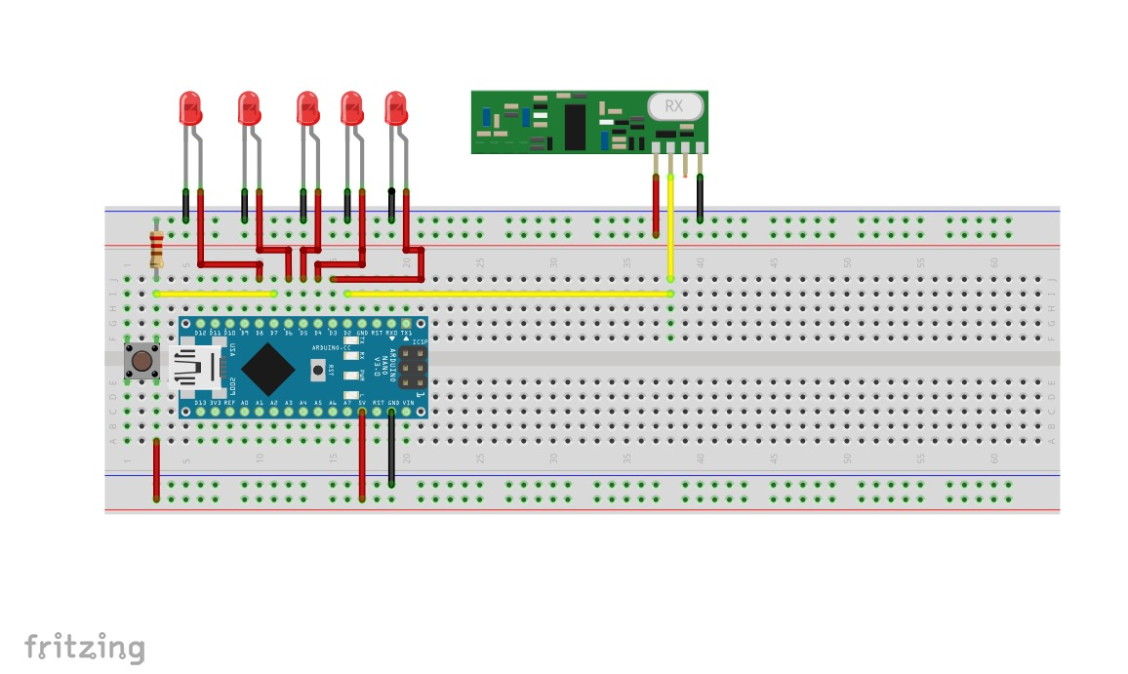
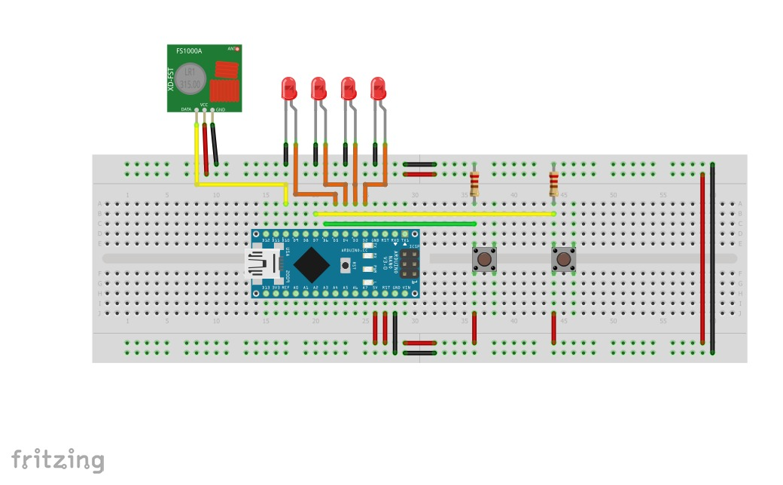
Applications
Smart home
Material recycling
Our project /
Connected to two trains if they are within 500 meters of each other and on the same rails the train will be stopped
CONNECTION WITH ARDUINO

Slide 20
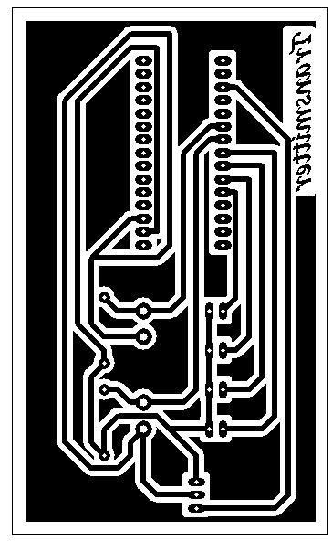
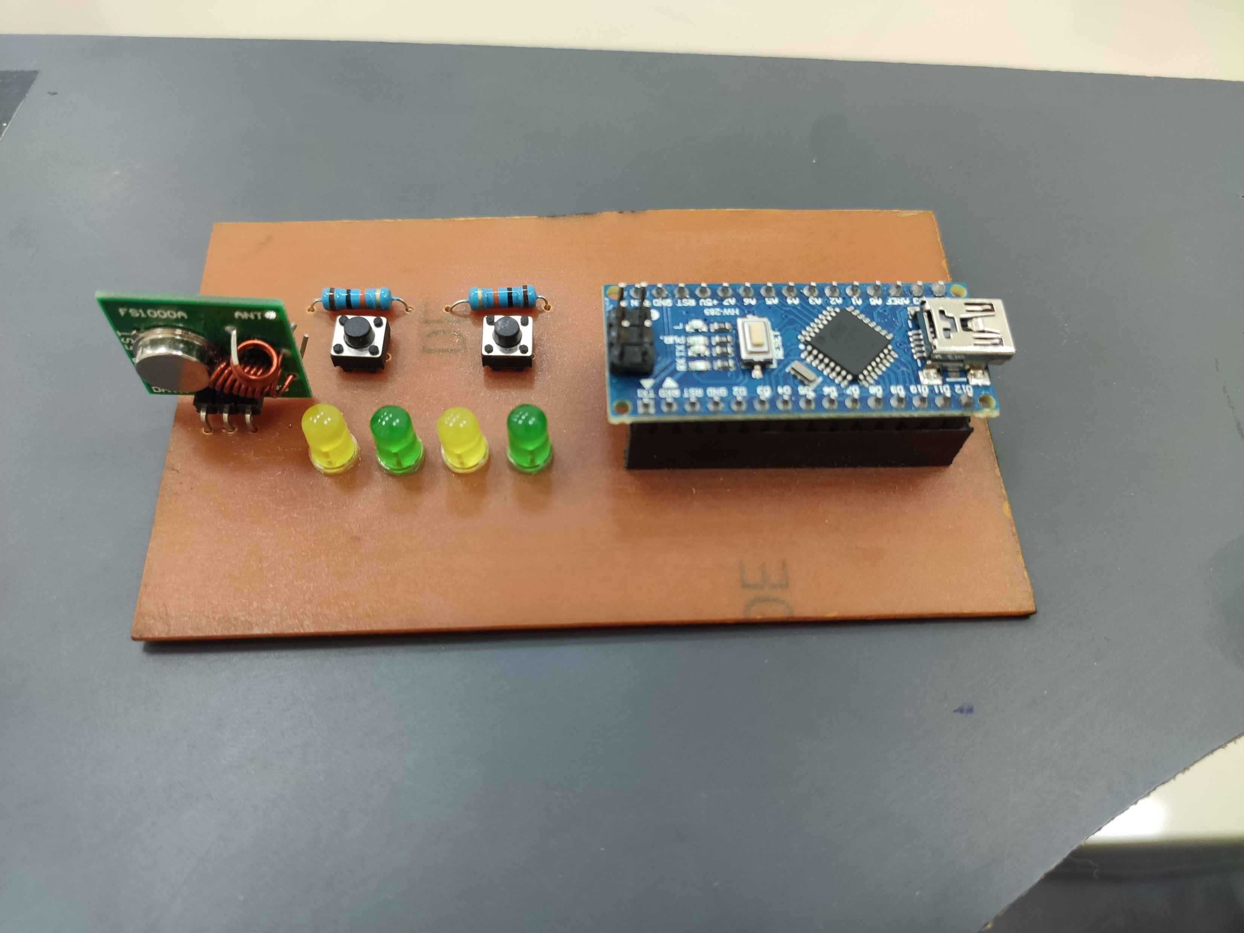
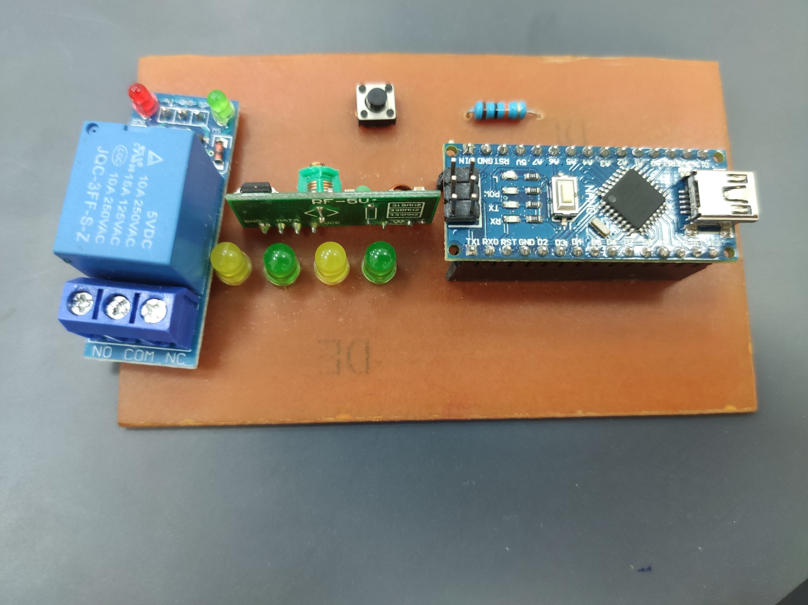
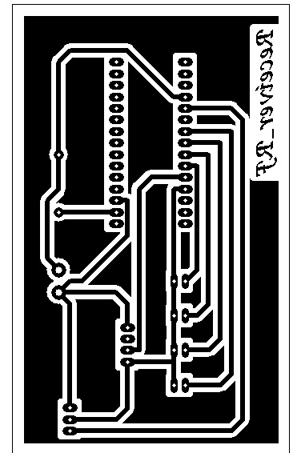
TRANSMITTER
RECEIVER

Slide 21
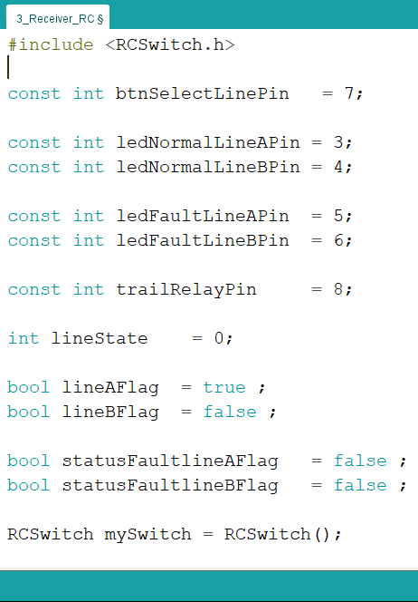
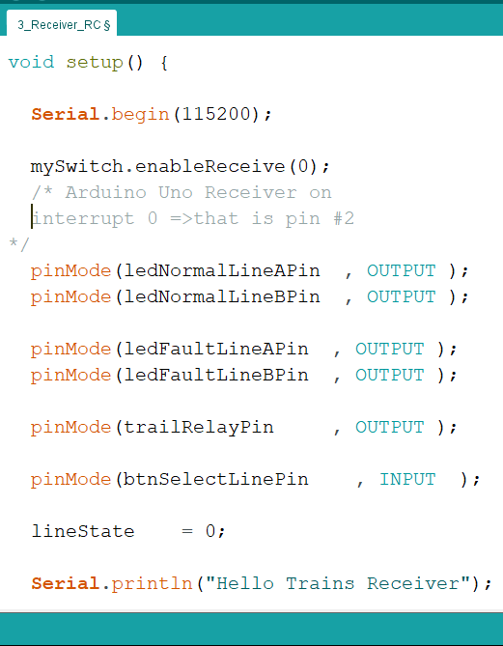
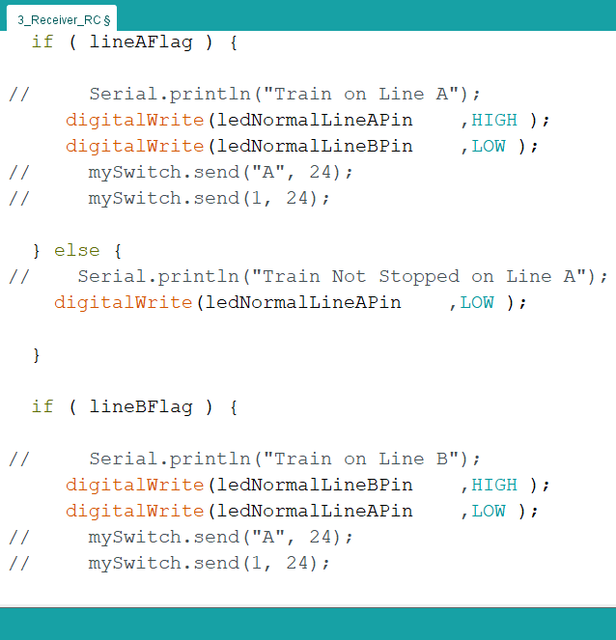
PROGRAMMING CODE RECEIVER

Slide 22
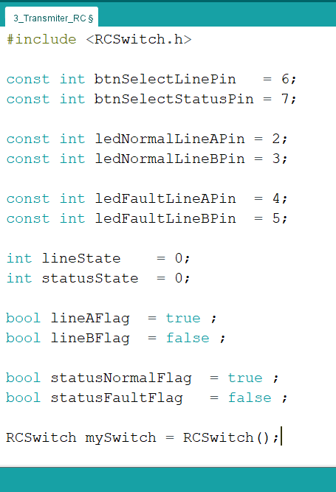
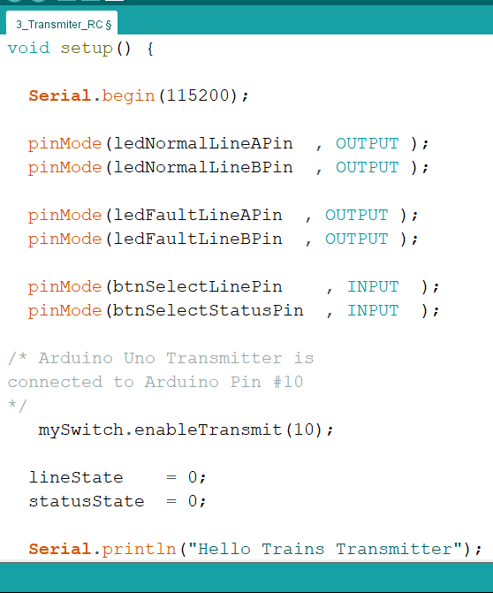
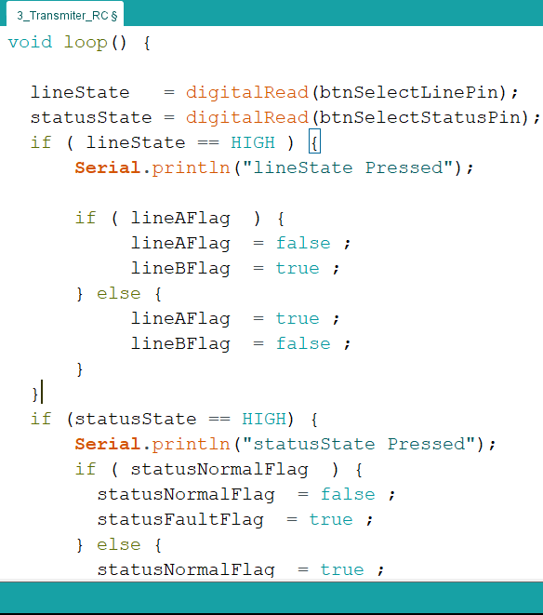
PROGRAMMING CODE TRANSMITTER

Slide 23
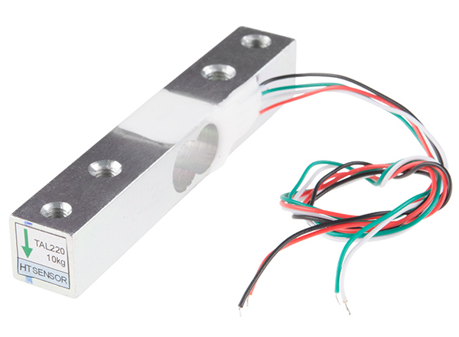
LOAD CELL PROTECT
TRAINS & SLIPWAY

Slide 24
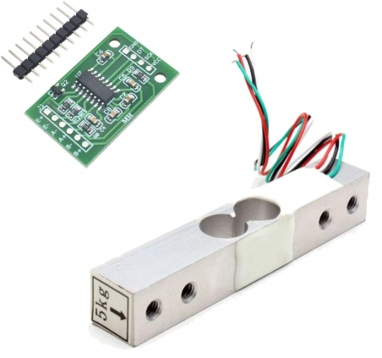
Load cell sensor
It converts a force such as tension, compression, pressure, or torque into an electrical signal that can be measured and standardized. As the force applied to the load cell increases, the electrical signal changes proportionally.
On-board weighing
Platform weighing
Belt scales
Hopper scales
Weighing agricultural produce
A load cell is a force transducer. It converts a force such as tension, compression, pressure, or torque into an electrical signal that can be measured and standardized
APPLICATIONS
HOW IT WORKS?
Output signal is very small for strain gauge load cells, output signal must go through load cell amplifier to improve signal quality before use by displays or control systems
DEFINITION
AMPLIFIER

Slide 25
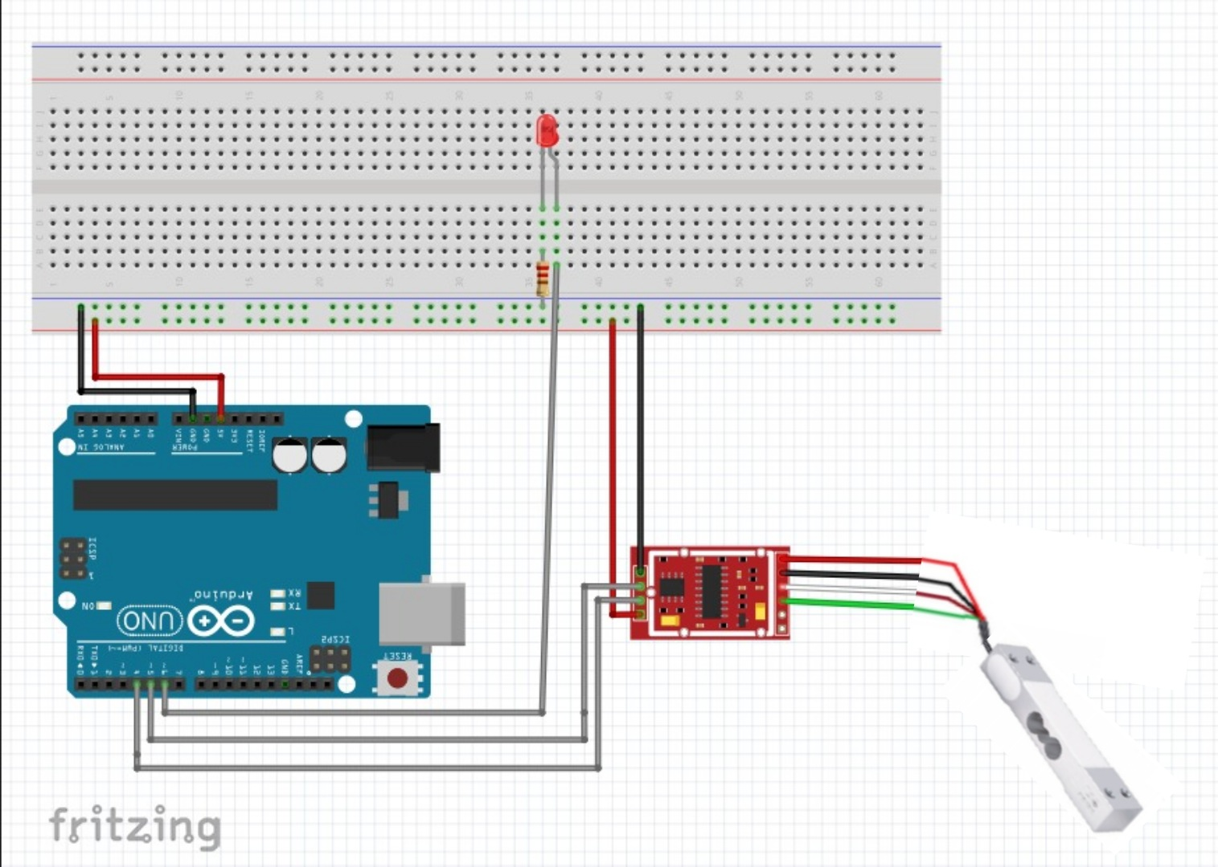
Connection with Arduino

Slide 26
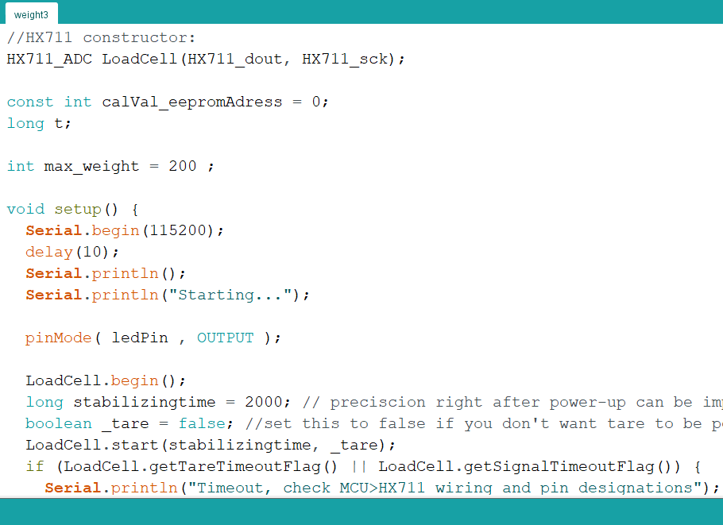
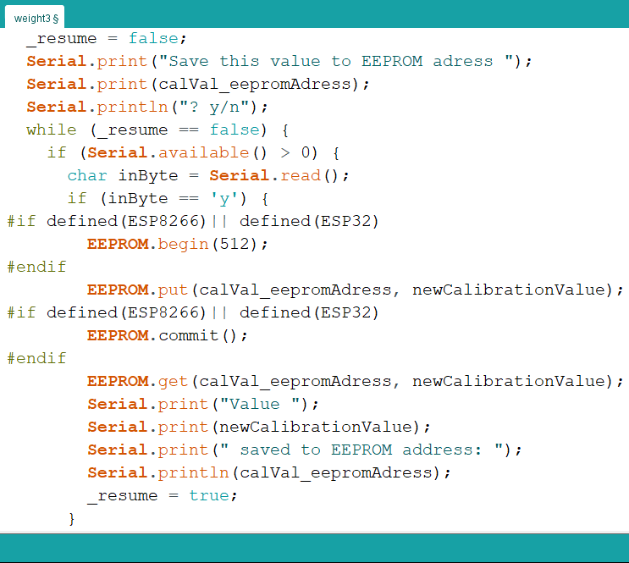
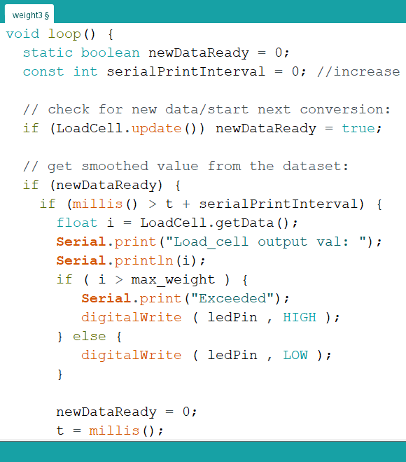
PROGRAMMING CODE

Slide 27
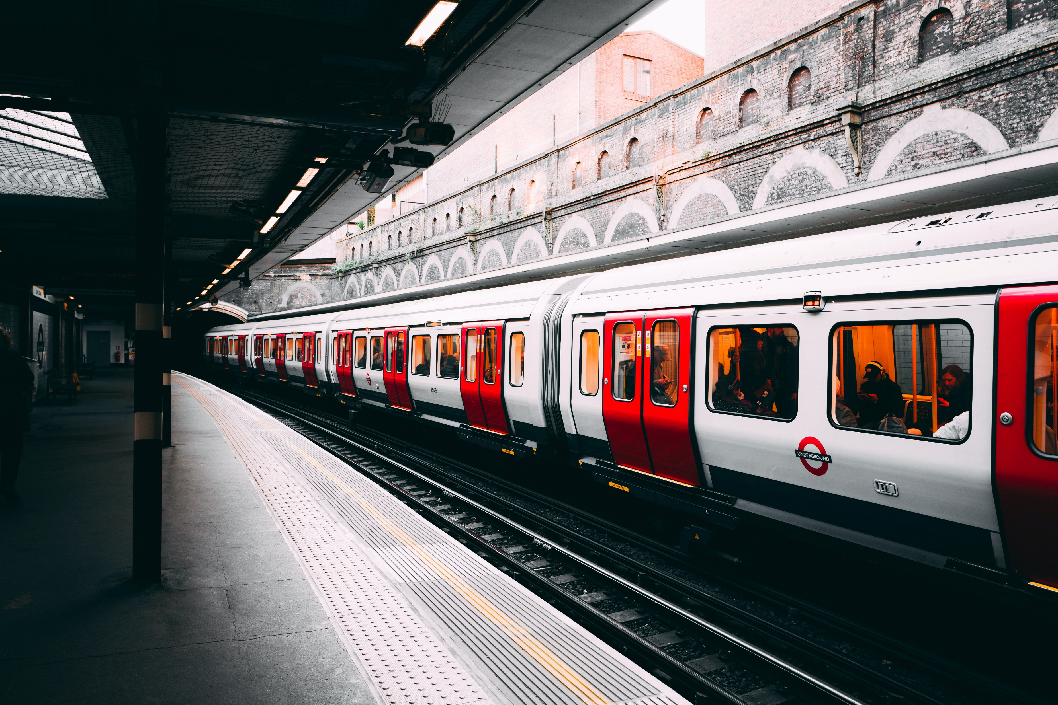
NOTIFY THE DRIVER OF THE SEPARATION OF RAIL CARS

Slide 28

CIRCUIT IDEA
Knowing the communication between the cars and if a car was separated from the train.
We can control whether the cars on the train are on or off
By placing a LED in each car, and when the car is separated, the LED is Turned off .
CONNECTION FOR THE LED
We control the LED by connecting it to a battery with the train car
COMPONENTS FOR 3 CARS
6 LED -- 1 battery -- Display for 6 LED
CONNECTION
Connecting LED positive to battery positive and LED negative to battery negative from the car .
Each LED of a car and with the battery.
Then we connect LED from car to LED that the driver can see it in the driving car, Each LED from the cars is connected to the LED in the display in the driving car via positive with positive and negative with negative .

